Slide 1

Ribera del Duero
Gregorio Santiago-Muñoz

Slide 2

Contenido
Historia
Geografía, Topografía
Clima, Suelos y Precipitación
Métodos de Cultivo
Regiones vinícolas y uvas
Algunos Vinos…
Normativa y Reglamentación

Slide 3
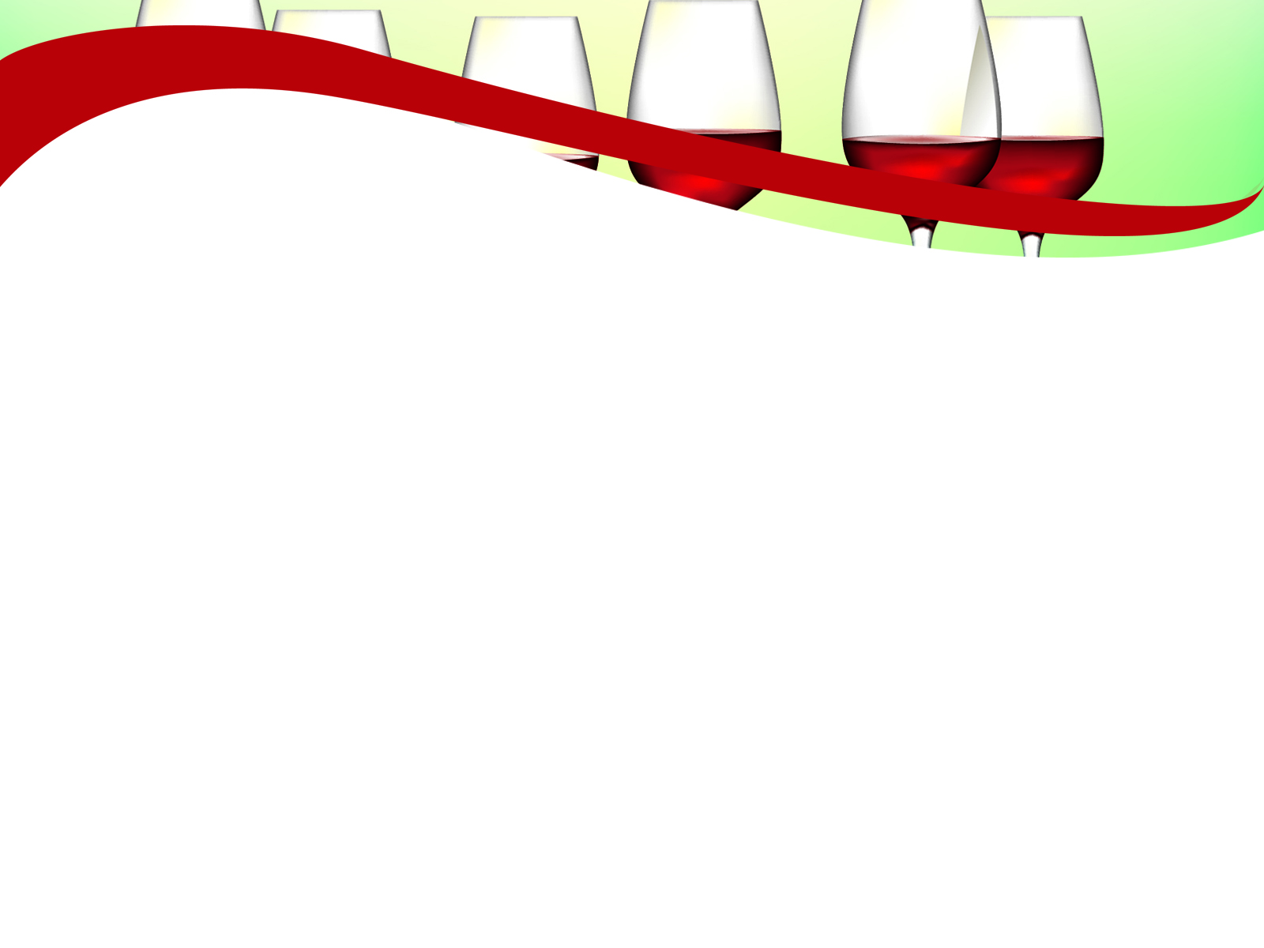
Breve Historia
Los fenicios, a través de sus comerciantes, introdujeron en la península ibérica las técnicas más avanzadas de cultivo y producción e incluso las cepas más adecuadas unos 1000 AC.
Varios siglos después, los romanos descubrieron la calidad de los caldos de Hispania. Los vinos de la ribera del Duero eran utilizados para abastecer a los ejércitos.
Las órdenes monásticas se extendieron por todo el territorio a partir del siglo X, propagando la cultura del vino.
En el siglo XII, los monjes procedentes de Císter elaboraban sus propios vinos en Valbuena de Duero.
En 1295, se comenzó a regular la vendimia y desde el siglo XV se comenzó también a controlar la producción y la calidad del vino.
Notes:
aún hoy en día se pueden encontrar en la zona mosaicos romanos con motivos ornamentales relacionados con el dios Baco, como el de Baños de Valdearados (a 15 km de Aranda de Duero). En la necrópolis del yacimiento vacceo de Pintia (Padilla de Duero, Peñafiel) se han localizado ajuares relacionados con el ritual del vino introducido por los romanos.

Slide 4
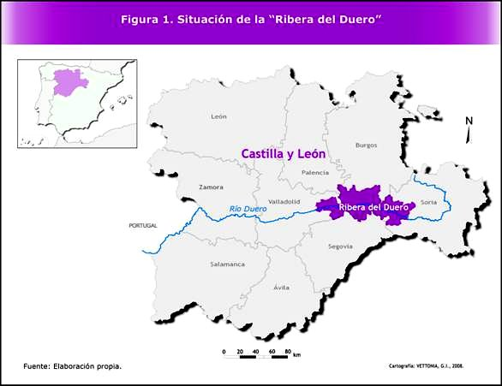
Geografia y Topografia
La Ribera del Duero esta localizada en la comunidad Autonoma de Castilla y Leon
Notes:
aún hoy en día se pueden encontrar en la zona mosaicos romanos con motivos ornamentales relacionados con el dios Baco, como el de Baños de Valdearados (a 15 km de Aranda de Duero). En la necrópolis del yacimiento vacceo de Pintia (Padilla de Duero, Peñafiel) se han localizado ajuares relacionados con el ritual del vino introducido por los romanos.

Slide 5
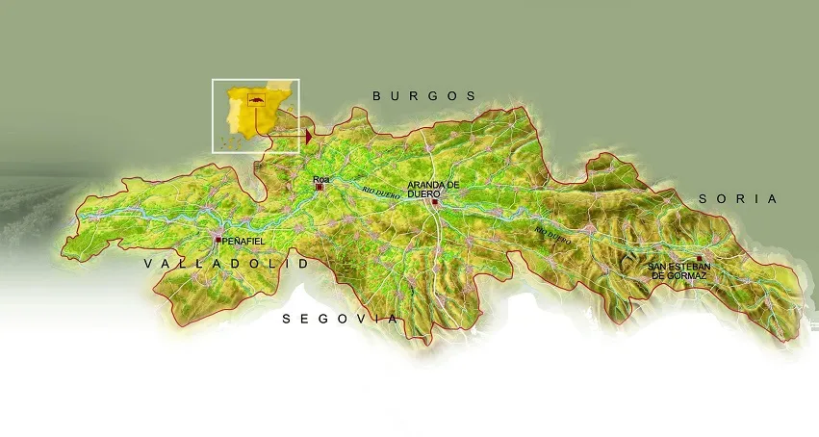
Geografia y Topografia
Notes:
aún hoy en día se pueden encontrar en la zona mosaicos romanos con motivos ornamentales relacionados con el dios Baco, como el de Baños de Valdearados (a 15 km de Aranda de Duero). En la necrópolis del yacimiento vacceo de Pintia (Padilla de Duero, Peñafiel) se han localizado ajuares relacionados con el ritual del vino introducido por los romanos.

Slide 6
Geografia y Topografia
82 municipios y 100 nucleos de población a lo largo de los 115 km de la franja vinicola.
35 Km de ancho en su parte mas ancha.
Tierras altas entre los 720 y 1,100 metros de altura.
Relieve tubular donde el rio Duero corre entre páramos (superficie llana, poco fértil y desértica).
4 unidades de relieve:
La Vega
La plataforma intermedia
Las Cuestas
El Páramo
Esto proporciona suelos variados dentro de la misma region incluso dentro de las misma parcela.
Notes:
aún hoy en día se pueden encontrar en la zona mosaicos romanos con motivos ornamentales relacionados con el dios Baco, como el de Baños de Valdearados (a 15 km de Aranda de Duero). En la necrópolis del yacimiento vacceo de Pintia (Padilla de Duero, Peñafiel) se han localizado ajuares relacionados con el ritual del vino introducido por los romanos.

Slide 7
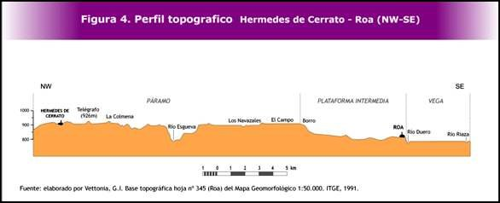
Geografia y Topografia
Notes:
aún hoy en día se pueden encontrar en la zona mosaicos romanos con motivos ornamentales relacionados con el dios Baco, como el de Baños de Valdearados (a 15 km de Aranda de Duero). En la necrópolis del yacimiento vacceo de Pintia (Padilla de Duero, Peñafiel) se han localizado ajuares relacionados con el ritual del vino introducido por los romanos.

Slide 8
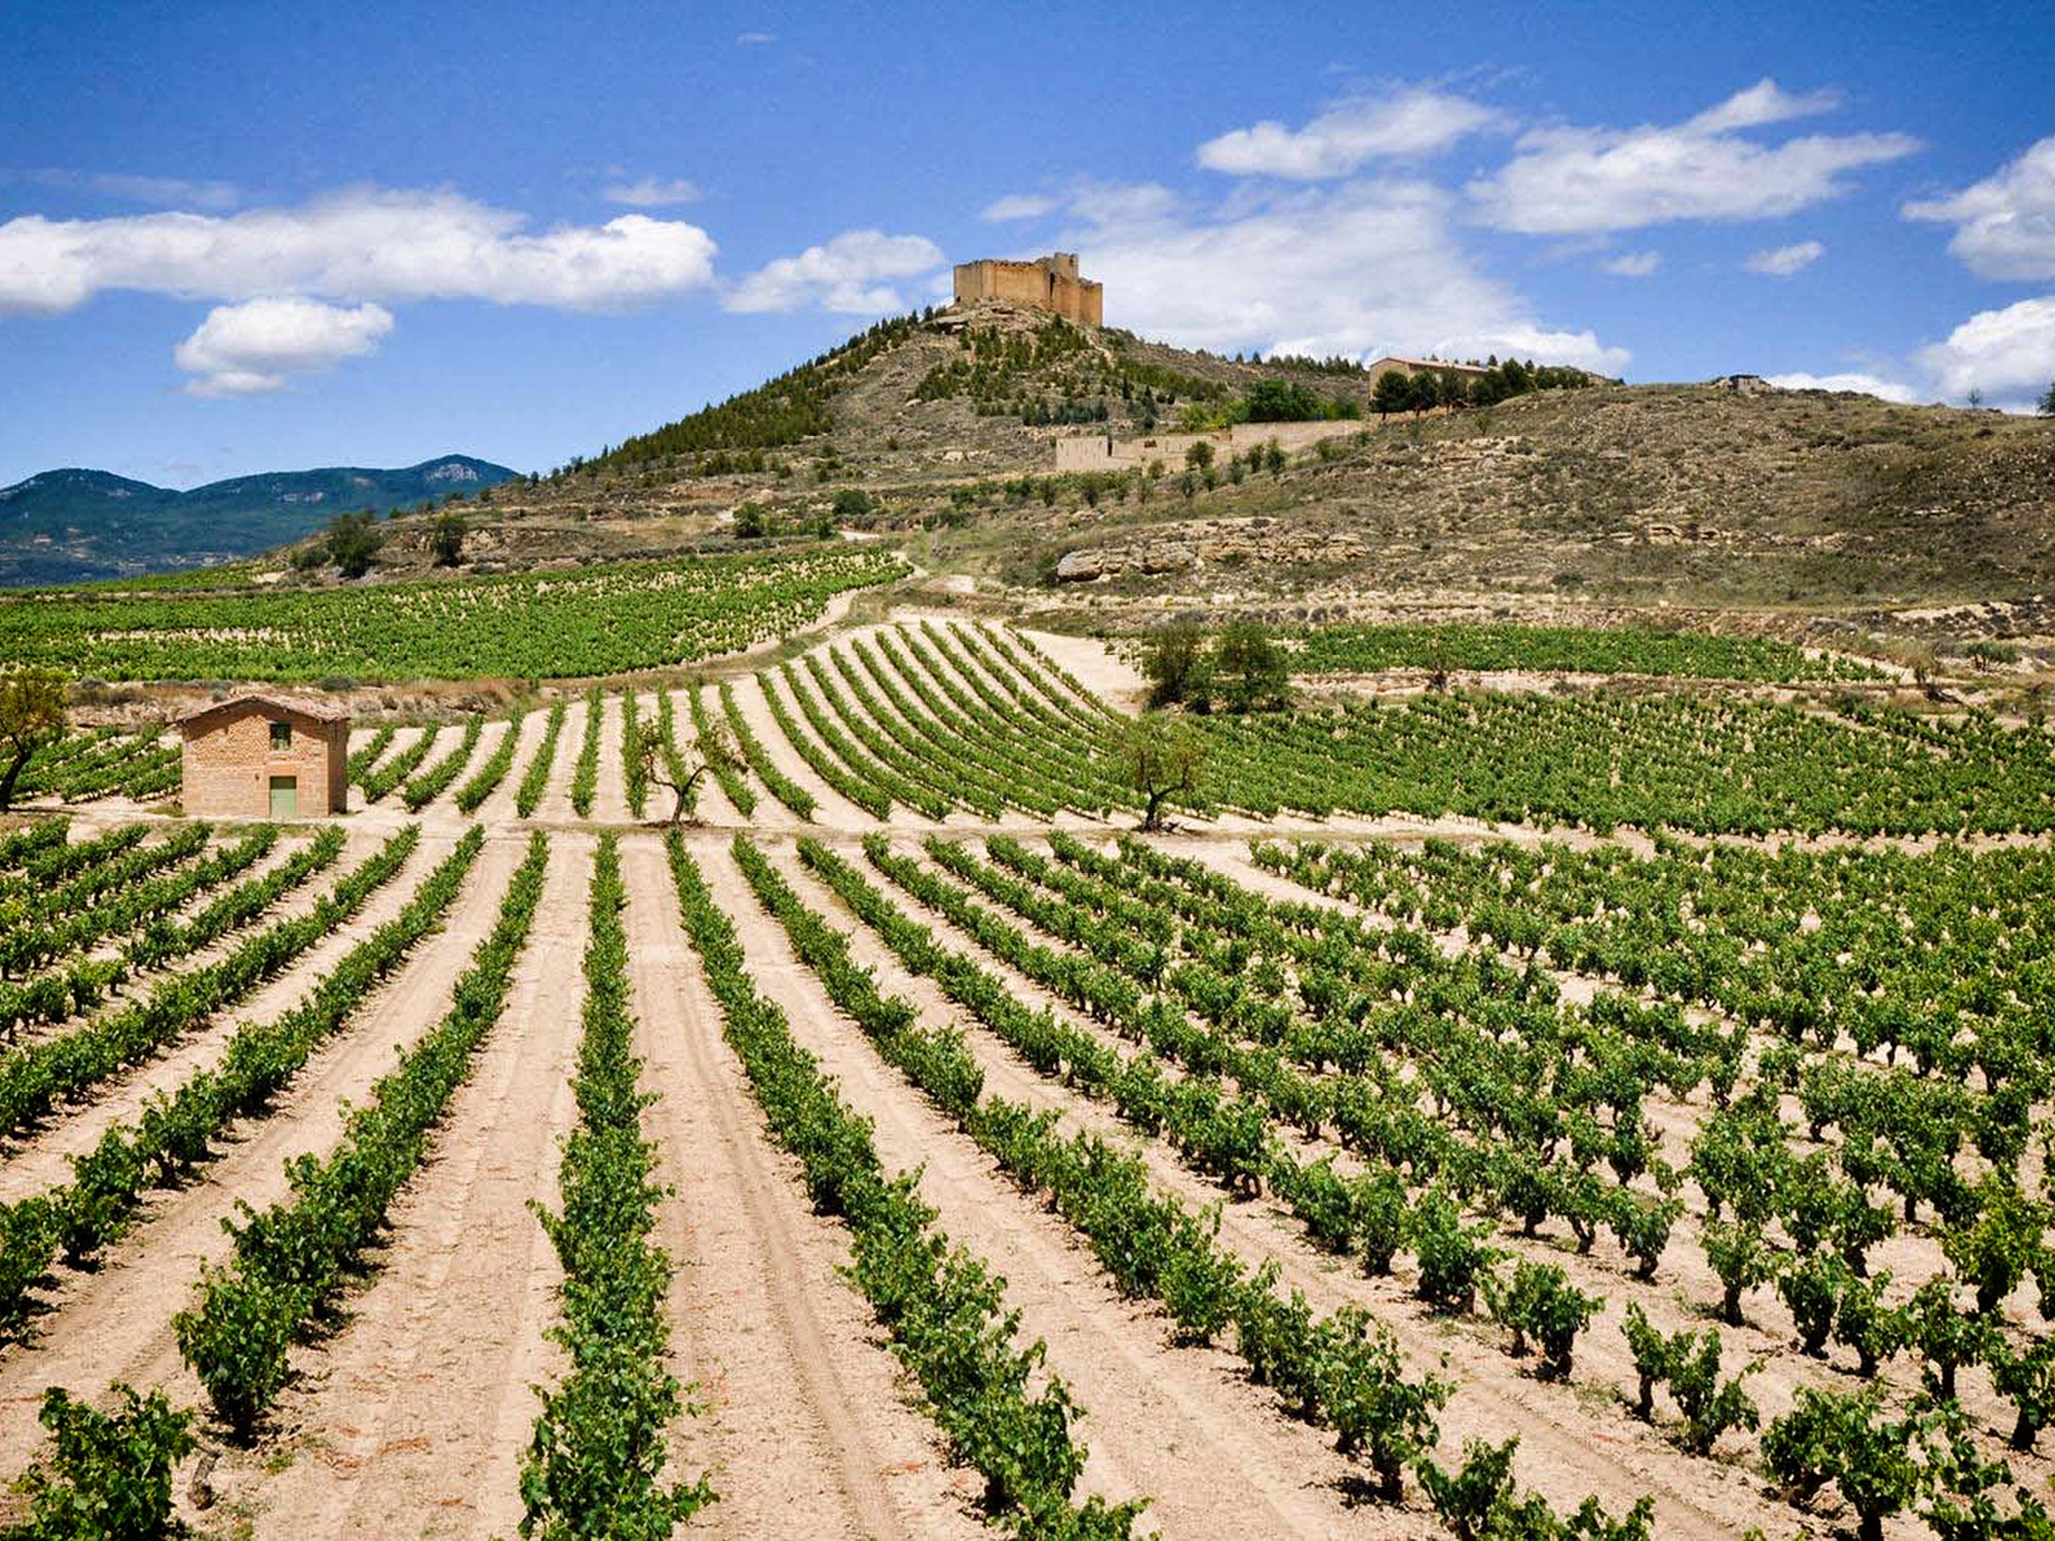
Geografia y Topografia
Notes:
aún hoy en día se pueden encontrar en la zona mosaicos romanos con motivos ornamentales relacionados con el dios Baco, como el de Baños de Valdearados (a 15 km de Aranda de Duero). En la necrópolis del yacimiento vacceo de Pintia (Padilla de Duero, Peñafiel) se han localizado ajuares relacionados con el ritual del vino introducido por los romanos.

Slide 9
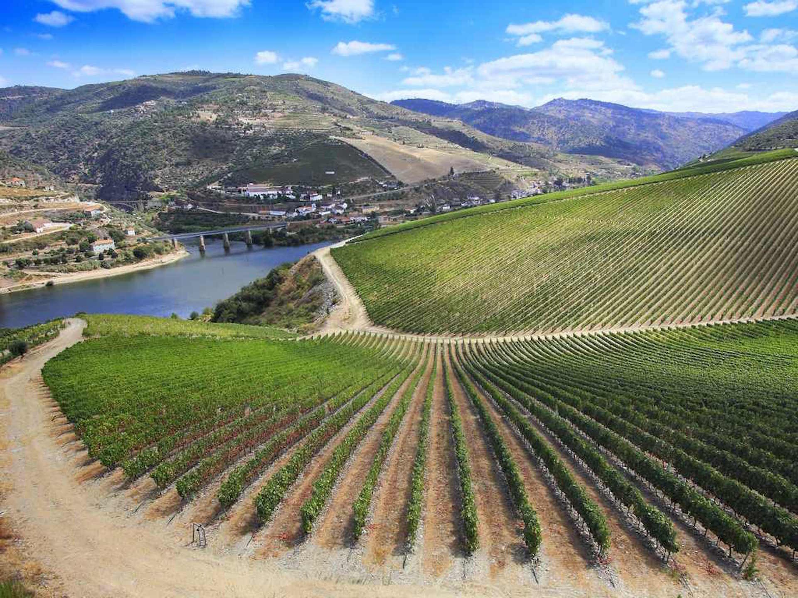
Geografia y Topografia
Notes:
aún hoy en día se pueden encontrar en la zona mosaicos romanos con motivos ornamentales relacionados con el dios Baco, como el de Baños de Valdearados (a 15 km de Aranda de Duero). En la necrópolis del yacimiento vacceo de Pintia (Padilla de Duero, Peñafiel) se han localizado ajuares relacionados con el ritual del vino introducido por los romanos.

Slide 10
Clima, Suelos y Precipitación
Condiciones climáticas de la Ribera del Duero vienen determinadas por su elevada altitud y su continentalidad.
Temperaturas invernales rigurosas con frecuentes heladas.
Veranos frescos y secos
Precipitaciones del sector central de la cuenca escasas e irregulares.
Entre 2,200 y 2,800 horas de sol anualmente.
Notes:
aún hoy en día se pueden encontrar en la zona mosaicos romanos con motivos ornamentales relacionados con el dios Baco, como el de Baños de Valdearados (a 15 km de Aranda de Duero). En la necrópolis del yacimiento vacceo de Pintia (Padilla de Duero, Peñafiel) se han localizado ajuares relacionados con el ritual del vino introducido por los romanos.

Slide 11
Clima, Suelos y Precipitación
Notes:
aún hoy en día se pueden encontrar en la zona mosaicos romanos con motivos ornamentales relacionados con el dios Baco, como el de Baños de Valdearados (a 15 km de Aranda de Duero). En la necrópolis del yacimiento vacceo de Pintia (Padilla de Duero, Peñafiel) se han localizado ajuares relacionados con el ritual del vino introducido por los romanos.

Slide 12
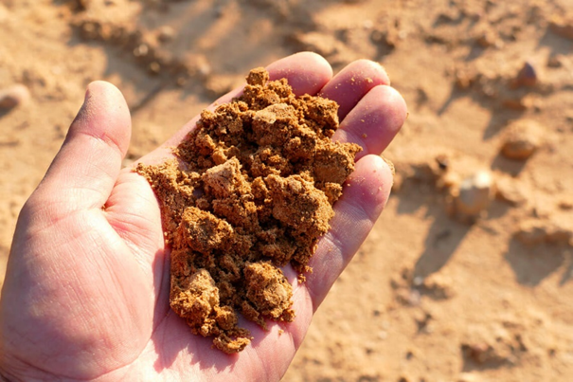
Clima, Suelos y Precipitación
SUELOS: formado por capas de arenas limosas o arcillosas, con alternancia de capas calizas y concreciones calcáreas
Arcilloso
Notes:
aún hoy en día se pueden encontrar en la zona mosaicos romanos con motivos ornamentales relacionados con el dios Baco, como el de Baños de Valdearados (a 15 km de Aranda de Duero). En la necrópolis del yacimiento vacceo de Pintia (Padilla de Duero, Peñafiel) se han localizado ajuares relacionados con el ritual del vino introducido por los romanos.

Slide 13
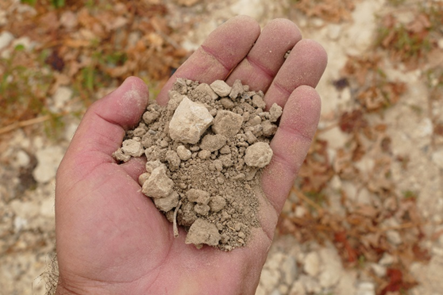
Clima, Suelos y Precipitación
SUELOS
Calizos
Notes:
aún hoy en día se pueden encontrar en la zona mosaicos romanos con motivos ornamentales relacionados con el dios Baco, como el de Baños de Valdearados (a 15 km de Aranda de Duero). En la necrópolis del yacimiento vacceo de Pintia (Padilla de Duero, Peñafiel) se han localizado ajuares relacionados con el ritual del vino introducido por los romanos.

Slide 14
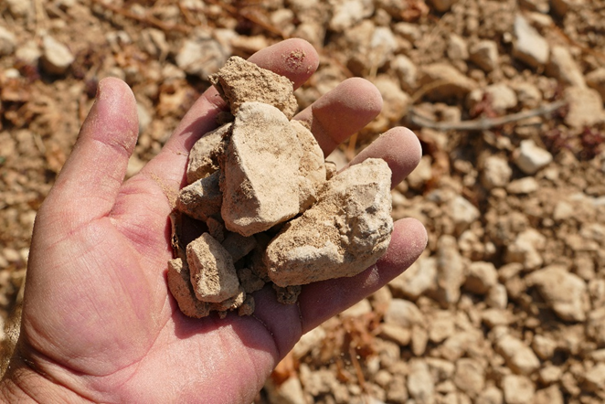
Clima, Suelos y Precipitación
SUELOS
Pedrogosos
Notes:
aún hoy en día se pueden encontrar en la zona mosaicos romanos con motivos ornamentales relacionados con el dios Baco, como el de Baños de Valdearados (a 15 km de Aranda de Duero). En la necrópolis del yacimiento vacceo de Pintia (Padilla de Duero, Peñafiel) se han localizado ajuares relacionados con el ritual del vino introducido por los romanos.

Slide 15
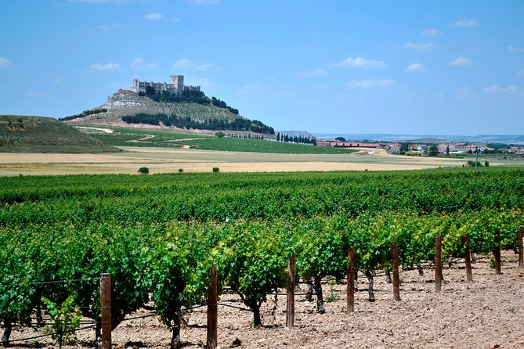
Métodos de Cultivo: Espaldera
Notes:
aún hoy en día se pueden encontrar en la zona mosaicos romanos con motivos ornamentales relacionados con el dios Baco, como el de Baños de Valdearados (a 15 km de Aranda de Duero). En la necrópolis del yacimiento vacceo de Pintia (Padilla de Duero, Peñafiel) se han localizado ajuares relacionados con el ritual del vino introducido por los romanos.

Slide 16
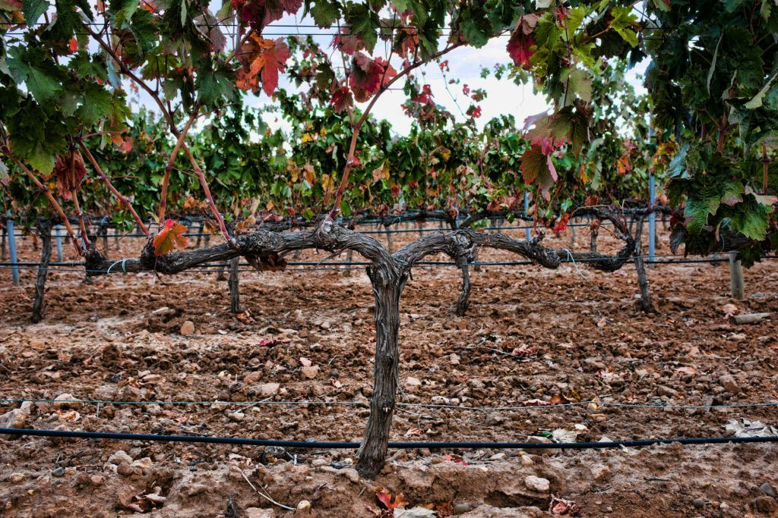
Métodos de Cultivo: Royat Doble
Notes:
aún hoy en día se pueden encontrar en la zona mosaicos romanos con motivos ornamentales relacionados con el dios Baco, como el de Baños de Valdearados (a 15 km de Aranda de Duero). En la necrópolis del yacimiento vacceo de Pintia (Padilla de Duero, Peñafiel) se han localizado ajuares relacionados con el ritual del vino introducido por los romanos.

Slide 17
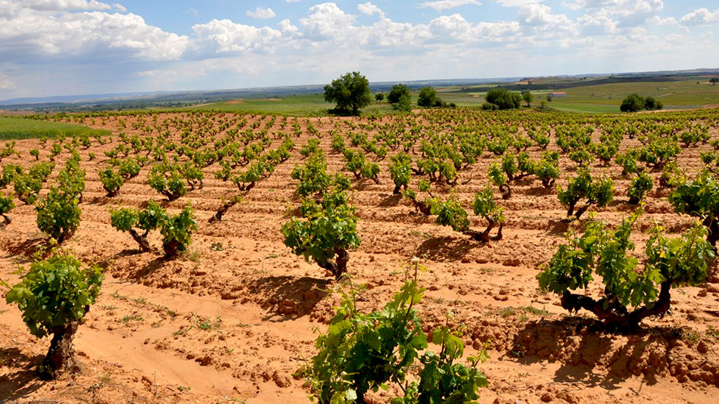
Métodos de Cultivo: Cepa en Vaso
Notes:
aún hoy en día se pueden encontrar en la zona mosaicos romanos con motivos ornamentales relacionados con el dios Baco, como el de Baños de Valdearados (a 15 km de Aranda de Duero). En la necrópolis del yacimiento vacceo de Pintia (Padilla de Duero, Peñafiel) se han localizado ajuares relacionados con el ritual del vino introducido por los romanos.

Slide 18
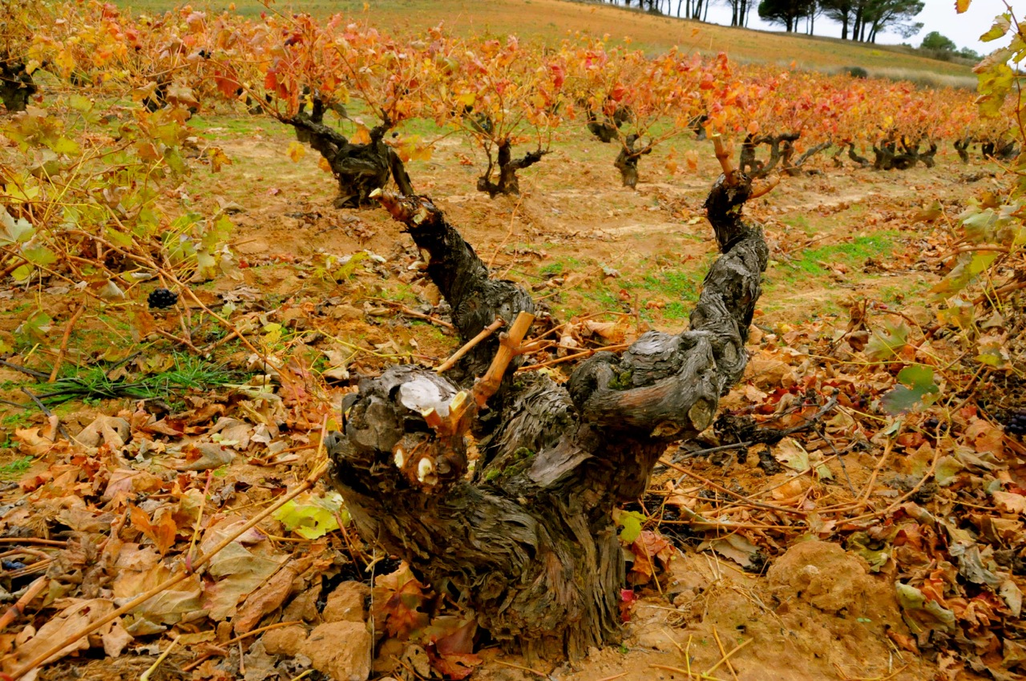
Métodos de Cultivo: Cepa en Vaso
Notes:
aún hoy en día se pueden encontrar en la zona mosaicos romanos con motivos ornamentales relacionados con el dios Baco, como el de Baños de Valdearados (a 15 km de Aranda de Duero). En la necrópolis del yacimiento vacceo de Pintia (Padilla de Duero, Peñafiel) se han localizado ajuares relacionados con el ritual del vino introducido por los romanos.

Slide 19
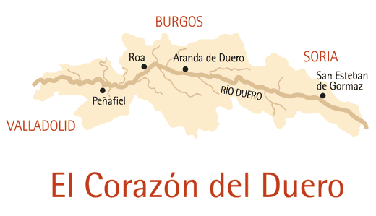
Regiones Vitivinícolas
Notes:
aún hoy en día se pueden encontrar en la zona mosaicos romanos con motivos ornamentales relacionados con el dios Baco, como el de Baños de Valdearados (a 15 km de Aranda de Duero). En la necrópolis del yacimiento vacceo de Pintia (Padilla de Duero, Peñafiel) se han localizado ajuares relacionados con el ritual del vino introducido por los romanos.

Slide 20
Regiones Vitivinícolas
Al año 2018, la región de Ribera del Duero comprendía unas 23.353 ha sembradas de vid, donde 8,220 viticultores​ y 288 bodegas elaboran el vino de la DO Ribera del Duero.
En 2018 la vendimia se inició el 19 de septiembre y alcanzó los 125.438.801 kilos de uva recogida.
Los vinos de la D.O. Ribera del Duero son fundamentalmente tintos, aunque también existen rosados. Los vinos blancos se permiten en la DO desde 2018, con la variedad Albillo Mayor.
La variedad de uva más característica es la denominada genéricamente Tinta del país, conocida en el mundo del vino como Tempranillo, la cual constituye más del 90% de la producción.
Notes:
aún hoy en día se pueden encontrar en la zona mosaicos romanos con motivos ornamentales relacionados con el dios Baco, como el de Baños de Valdearados (a 15 km de Aranda de Duero). En la necrópolis del yacimiento vacceo de Pintia (Padilla de Duero, Peñafiel) se han localizado ajuares relacionados con el ritual del vino introducido por los romanos.

Slide 21
Uvas
Las uvas permitidas en la denominación de origen Ribera de Duero son:
Tintas
Tempranillo
Garnacha Tinta
Cabernet Sauvignon
Merlot
Malbec
Blancas
Albillo Mayor
Notes:
aún hoy en día se pueden encontrar en la zona mosaicos romanos con motivos ornamentales relacionados con el dios Baco, como el de Baños de Valdearados (a 15 km de Aranda de Duero). En la necrópolis del yacimiento vacceo de Pintia (Padilla de Duero, Peñafiel) se han localizado ajuares relacionados con el ritual del vino introducido por los romanos.

Slide 22
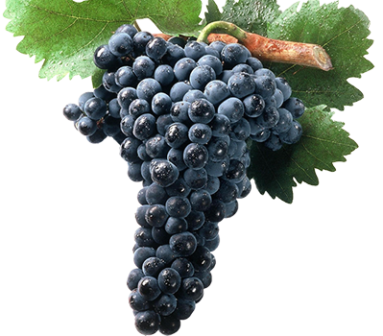
Uvas
Tempranillo
La variedad mejorante española, siendo de las uvas más cultivadas en España, de ciclo corto, es decir, que desde que cambia de color o envera, hasta la recolección, el periodo es relativamente corto.
Se caracteriza por vinos de cuerpo medio, aromas a fruta roja madura y vallas del bosque. Con tanino muy elegante y buenas características para la maduración.
Notes:
aún hoy en día se pueden encontrar en la zona mosaicos romanos con motivos ornamentales relacionados con el dios Baco, como el de Baños de Valdearados (a 15 km de Aranda de Duero). En la necrópolis del yacimiento vacceo de Pintia (Padilla de Duero, Peñafiel) se han localizado ajuares relacionados con el ritual del vino introducido por los romanos.

Slide 23
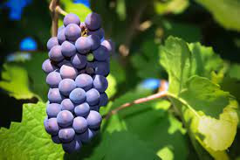
Uvas
Garnacha Tinta
Otra de las variedades típicas de la geografía española, con presencia en toda la península y las islas, que produce vinos muy elegantes de color medio y muy frutales. Ideal para dar finura a los vinos en las mezclas.
Notes:
aún hoy en día se pueden encontrar en la zona mosaicos romanos con motivos ornamentales relacionados con el dios Baco, como el de Baños de Valdearados (a 15 km de Aranda de Duero). En la necrópolis del yacimiento vacceo de Pintia (Padilla de Duero, Peñafiel) se han localizado ajuares relacionados con el ritual del vino introducido por los romanos.

Slide 24
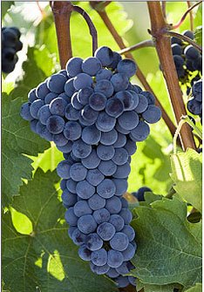
Uvas
Cabernet Sauvignon
La variedad más plantada en el mundo, usada en muchos países y de origen francés, proviene de una mezcla del Cabernet Franc y el Sauvignon Blanc, de piel dura y resistente, aporta cuerpo, corpulencia y aromas variados en función de la temperatura de maduración.
Puede tener notas de pimiento, cereza o fruta madura. Ideal para el envejecimiento de los vinos, y su uso en mezclas es para aportar estructura a los vinos.
Notes:
aún hoy en día se pueden encontrar en la zona mosaicos romanos con motivos ornamentales relacionados con el dios Baco, como el de Baños de Valdearados (a 15 km de Aranda de Duero). En la necrópolis del yacimiento vacceo de Pintia (Padilla de Duero, Peñafiel) se han localizado ajuares relacionados con el ritual del vino introducido por los romanos.

Slide 25
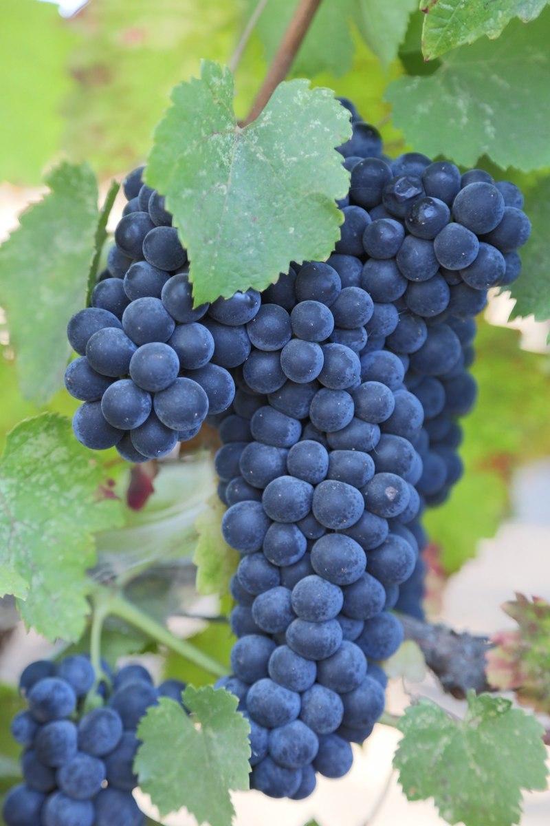
Uvas
Merlot
Posiblemente la segunda variedad más plantada en el mundo, de origen francés, de Burdeos, aporta finura y elegancia a los vinos, de color no muy intenso y tanino agradable con aromas a tomate cocido y compotas.
Notes:
aún hoy en día se pueden encontrar en la zona mosaicos romanos con motivos ornamentales relacionados con el dios Baco, como el de Baños de Valdearados (a 15 km de Aranda de Duero). En la necrópolis del yacimiento vacceo de Pintia (Padilla de Duero, Peñafiel) se han localizado ajuares relacionados con el ritual del vino introducido por los romanos.

Slide 26
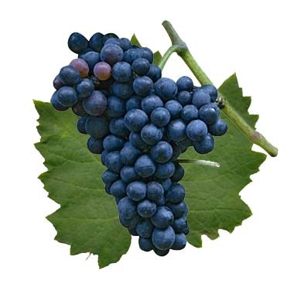
Uvas
Malbec
Uva de origen francés y popular por su uso masivo en los viñedos argentinos, es una uva que aporta mucho tanino y color, así como acidez. Uva de ciclo largo y piel fina necesita mucho sol y calor para madurar correctamente. Ideal para aportar color y estructura a los vinos.
Notes:
aún hoy en día se pueden encontrar en la zona mosaicos romanos con motivos ornamentales relacionados con el dios Baco, como el de Baños de Valdearados (a 15 km de Aranda de Duero). En la necrópolis del yacimiento vacceo de Pintia (Padilla de Duero, Peñafiel) se han localizado ajuares relacionados con el ritual del vino introducido por los romanos.

Slide 27
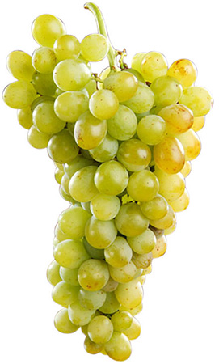
Uvas
Albillo Mayor
Uva blanca con origen en Castilla León y que se cultiva en muchas partes de España, incluida las Canarias, uva aromática y frutal, con mucho cuerpo pero que se oxida con facilidad y tiene poca acidez.
Usada en los rosados y para afinar de manera sutil algunos tintos.
Notes:
aún hoy en día se pueden encontrar en la zona mosaicos romanos con motivos ornamentales relacionados con el dios Baco, como el de Baños de Valdearados (a 15 km de Aranda de Duero). En la necrópolis del yacimiento vacceo de Pintia (Padilla de Duero, Peñafiel) se han localizado ajuares relacionados con el ritual del vino introducido por los romanos.

Slide 28
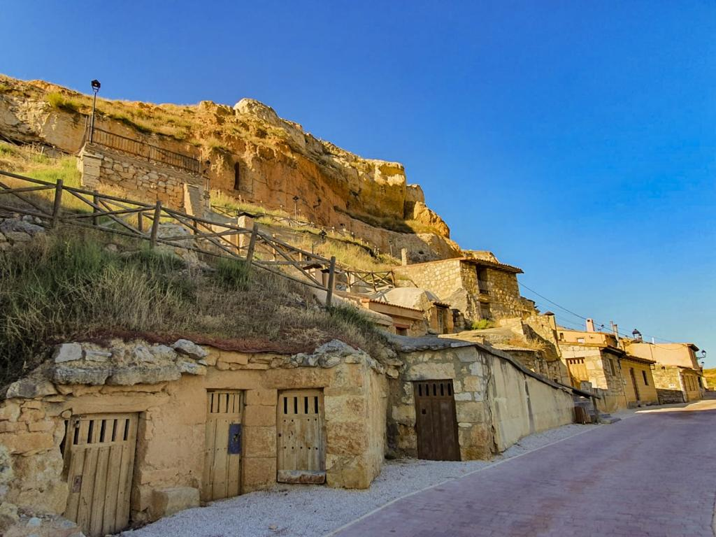
Regiones Vitivinícolas: Provincia de Soria
El vino de la ribera soriana es selecto por seguir un proceso natural y tradicional, sin dar la espalda a la innovación, viñedos viejos que ven pasar el tiempo que ya es historia y nos recuerdan a las gentes que aquí vivieron y cuidaron la tierra con mimo.
Notes:
aún hoy en día se pueden encontrar en la zona mosaicos romanos con motivos ornamentales relacionados con el dios Baco, como el de Baños de Valdearados (a 15 km de Aranda de Duero). En la necrópolis del yacimiento vacceo de Pintia (Padilla de Duero, Peñafiel) se han localizado ajuares relacionados con el ritual del vino introducido por los romanos.

Slide 29
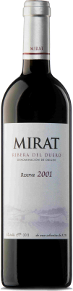
Regiones Vitivinícolas: Provincia de Soria
MIRAT Reserva, Bodegas Valdeviña
Uva 100% tempranillo, de cepas centenarias
Elaboración en depósitos de madera.
Crianza en roble francés durante 14 meses.% de alcohol.
COLOR: Rojo oscuro intenso, limpio, brillante. Rico en glicerol y de buena capa.
OLOR: Nariz intensa, espectacular, con aromas de torrefactos, café, caramelo y cacaos, al agitar la copa aparecen frutas maduras: albaricoques, membrillos y uvas pasas. Complejo, elegante y de gran intensidad.
BOCA: El ataque es generoso, goloso y muy limpio. Los aromas se expresan ahora con verdadera intensidad en la boca. Elegante, muy fino y largo.
Notes:
aún hoy en día se pueden encontrar en la zona mosaicos romanos con motivos ornamentales relacionados con el dios Baco, como el de Baños de Valdearados (a 15 km de Aranda de Duero). En la necrópolis del yacimiento vacceo de Pintia (Padilla de Duero, Peñafiel) se han localizado ajuares relacionados con el ritual del vino introducido por los romanos.

Slide 30
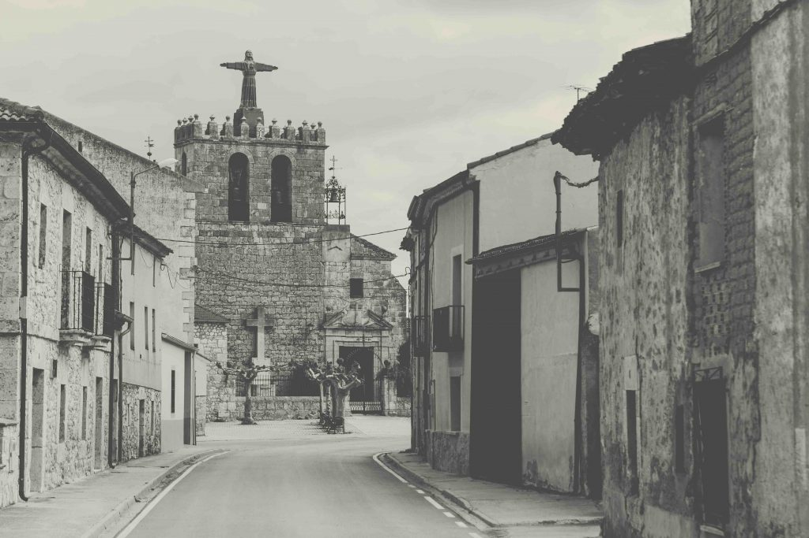
Regiones Vitivinícolas: Provincia de Burgos
En esta zona, la altitud media de los viñedos oscila entre los 840 y 900 metros sobre el nivel del mar. Los suelos están compuestos por cascajos, arcillas y tierras calizas y la variedad de la uva es casi al 100% Tempranillo (encontramos en muy pequeño porcentaje la variedad blanca Albillo Mayor y algo de Garnacha).
Los viñedos de la zona están formados tanto en espaldera como en vaso, superando éstos últimos en algunos casos los 90 y 100 años
Notes:
aún hoy en día se pueden encontrar en la zona mosaicos romanos con motivos ornamentales relacionados con el dios Baco, como el de Baños de Valdearados (a 15 km de Aranda de Duero). En la necrópolis del yacimiento vacceo de Pintia (Padilla de Duero, Peñafiel) se han localizado ajuares relacionados con el ritual del vino introducido por los romanos.

Slide 31
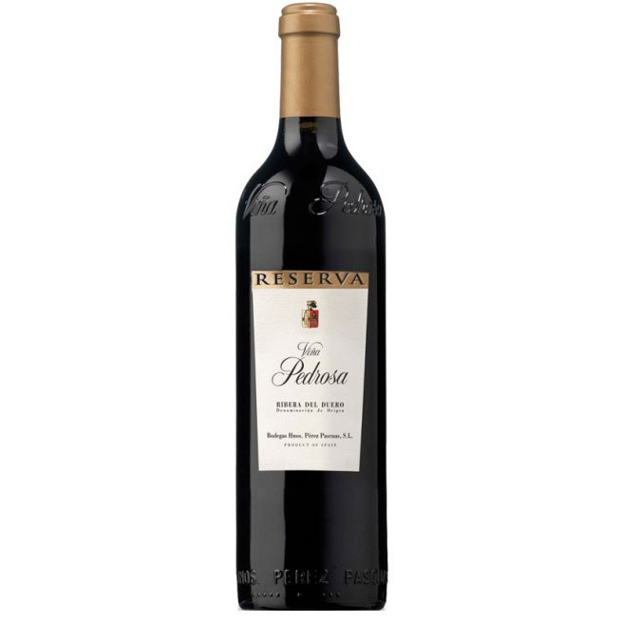
Regiones Vitivinícolas: Provincia de Burgos
Viña Pedrosa
Bodega Hermanos Pérez Pascuas
Variedad: 100% Tinto Fino (Tempranillo). Viñedo propio.
Viñedo en vaso / Edad media: 35 años. Altitud: 835 m
Suelo: arcilloso-calcáreo. Crianza: 18 meses en barrica de roble americano y francés. Reposo en botella: mínimo 6 meses.
Vista: Rojo picota intenso con ribetes amoratados.
Olfato: Sugerente y muy expresivo en nariz destacan los aromas a frutos del bosque junto con delicados aromas de crianza (vainilla, balsámicos, café, toffe y tinta china).
Gusto: En boca es amplio, con nervio y taninos suculentos. Su retronasal es muy persistente y amplia.
Notes:
aún hoy en día se pueden encontrar en la zona mosaicos romanos con motivos ornamentales relacionados con el dios Baco, como el de Baños de Valdearados (a 15 km de Aranda de Duero). En la necrópolis del yacimiento vacceo de Pintia (Padilla de Duero, Peñafiel) se han localizado ajuares relacionados con el ritual del vino introducido por los romanos.

Slide 32
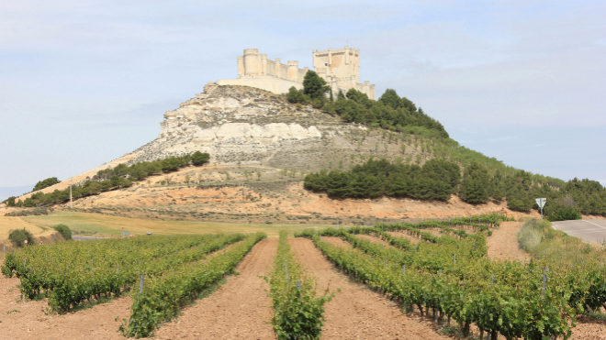
Regiones Vitivinícolas: Provincia de Valladolid
Valladolid es la provincia más completa en vinos de España con cuatro denominaciones de origen. Los vinos y las bodegas de Valladolid forman parte de la cultura local y se han convertido en un gran atractivo turístico.
altitud media de 700 m sobre el nivel del mar. Los suelos están formados por sedimentos terciarios y cuaternarios, arenosos, calizos, con margas yesíferas reposadas sobre arcillas y gravas. Tiene una estructura granular débil, de fina o media, con escasa pedregosidad y carente de materia orgánica
Notes:
aún hoy en día se pueden encontrar en la zona mosaicos romanos con motivos ornamentales relacionados con el dios Baco, como el de Baños de Valdearados (a 15 km de Aranda de Duero). En la necrópolis del yacimiento vacceo de Pintia (Padilla de Duero, Peñafiel) se han localizado ajuares relacionados con el ritual del vino introducido por los romanos.

Slide 33
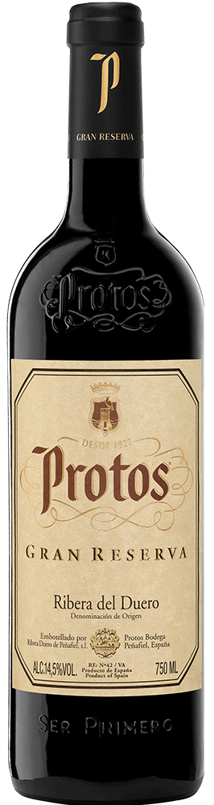
Regiones Vitivinícolas: Provincia de Valladolid
Protos Gran Reserva
Bodegas Protos
Uva:100% Tinta del Pais (Tempranillo)
Viñedos en pequeñas parcelas, Vides mayores a 60 años
Fermentacion en Barrica de Sainless Steel, macerados 3 a 4 semanas.
Crianza: 24 meses en barricas de roble francés (80%) y americano (20%), en su mayoría nuevas. 36 meses en botella.
Color: Rojo cereza oscuro e intenso, con ribete granate.
Nariz: Expresivo y complejo. Los aromas terciarios evocan una amplia gama de matices que nos recuerdan a fruta compotada, cacao, tabacos, notas minerales, tostados y ligeros ahumados.
Boca: Taninos muy redondos y largo postgusto, con gran potencial de guarda. Vino con un final largo y sedoso, característico del estilo de gran reserva de bodegas Protos.
Notes:
aún hoy en día se pueden encontrar en la zona mosaicos romanos con motivos ornamentales relacionados con el dios Baco, como el de Baños de Valdearados (a 15 km de Aranda de Duero). En la necrópolis del yacimiento vacceo de Pintia (Padilla de Duero, Peñafiel) se han localizado ajuares relacionados con el ritual del vino introducido por los romanos.

Slide 34
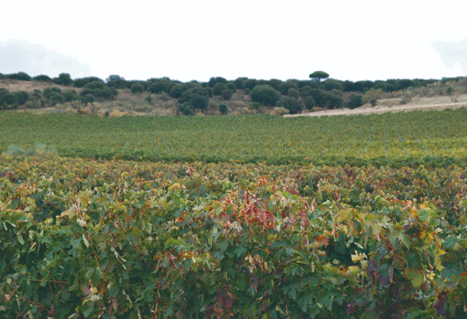
Regiones Vitivinícolas: Provincia de Segovia
La elaboración del vino en tierras de Valtiendas y de nuestro rincón de la Ribera del Duero, se remonta a los monjes Cistercienses de San Bernardo que llegaron en el siglo XII, y que probablemente trajeran las viñas de Francia y Cataluña.
3 D.O.
24 bodegas
Notes:
aún hoy en día se pueden encontrar en la zona mosaicos romanos con motivos ornamentales relacionados con el dios Baco, como el de Baños de Valdearados (a 15 km de Aranda de Duero). En la necrópolis del yacimiento vacceo de Pintia (Padilla de Duero, Peñafiel) se han localizado ajuares relacionados con el ritual del vino introducido por los romanos.

Slide 35

Regiones Vitivinícolas: Provincia de Segovia
Pago de Carraovejas
Bodegas Pago de Carraovejas
Proviene de pequeñas parcelas de suelos de margas calizas, con arcilla y arenisca.
Fermentado con levadura autóctona en Stainless Steel y afinado por 12 meses en barrica de roble francés.
Clarificado con clara de huevo y se embotello posteriormente.
Color: Rojo púrpura con ribetes del mismo color. Frutas maduras, lácteos, notas balsámicas y especiados dulces.
En boca, equilibrado, franco y persistente.
15% Alcohol
Notes:
aún hoy en día se pueden encontrar en la zona mosaicos romanos con motivos ornamentales relacionados con el dios Baco, como el de Baños de Valdearados (a 15 km de Aranda de Duero). En la necrópolis del yacimiento vacceo de Pintia (Padilla de Duero, Peñafiel) se han localizado ajuares relacionados con el ritual del vino introducido por los romanos.

Slide 36
Regulación D.O. Ribera del Duero
Vino Rosado
El vino rosado debe elaborarse con al menos un 50% de las variedades tintas. Esto nos hace que los productores puedan elaborar el rosado con parte de variedad blanca (albillo Mayor) pero siempre que en el depósito se añada la uva mezclada, y no mezclar los vinos una vez fermentados, ya que sería un clarete y no un rosado.
Vino Tinto
En el caso de los vinos tintos siempre deben elaborarse con un mínimo del 75% de la variedad “Tinta del País”, y el resto con las otras variedades permitidas. Pero el 95% de las uvas utilizadas deben ser de las variedades tintas, permitiendo un 5% de la variedad Albillo Mayor para la producción de los vinos tintos.
Notes:
aún hoy en día se pueden encontrar en la zona mosaicos romanos con motivos ornamentales relacionados con el dios Baco, como el de Baños de Valdearados (a 15 km de Aranda de Duero). En la necrópolis del yacimiento vacceo de Pintia (Padilla de Duero, Peñafiel) se han localizado ajuares relacionados con el ritual del vino introducido por los romanos.

Slide 37
Regulación D.O. Ribera del Duero
Joven o barrica: Estos vinos no pueden envejecer por más de 12 meses. En el caso de los vinos jóvenes “verdaderos”, en realidad no hay envejecimiento. Barrica se envejecen normalmente en barrica de roble durante 4 meses.
Crianza: Deben permanecer al menos 12 meses en barrica de roble y no se pueden liberar antes de los 24 meses.
Reserva: 36 meses de crianza y al menos 12 meses en barricas de roble.
Gran Reserva: 60 meses de envejecimiento, al menos 24 meses en barrica de roble.
Notes:
aún hoy en día se pueden encontrar en la zona mosaicos romanos con motivos ornamentales relacionados con el dios Baco, como el de Baños de Valdearados (a 15 km de Aranda de Duero). En la necrópolis del yacimiento vacceo de Pintia (Padilla de Duero, Peñafiel) se han localizado ajuares relacionados con el ritual del vino introducido por los romanos.

Slide 38
Referencias:
http://www.ub.edu/geocrit/sn/sn-277.htm
https://www.riberadelduero.es/sites/default/files/libro_2004.pdf
https://es.wikipedia.org/wiki/Ribera_del_Duero_(vino)
https://www.bodegastrespiedras.com/fuentecen-tradicion-en-el-mundo-del-vino/
https://perezpascuas.com/vina-pedrosa-crianza/
https://www.bodegasprotos.com/es/vino/gran-reserva/
https://catatu.es/blog/uvas-permitidas-ribera-duero/
https://www.iberowine.es/vino/pago-de-carraovejas-crianza
https://www.pagodecarraovejas.com/bodega/elaboracion/

